Slide 1

Pemrograman web mobile
4 – Angular Theme

Slide 2
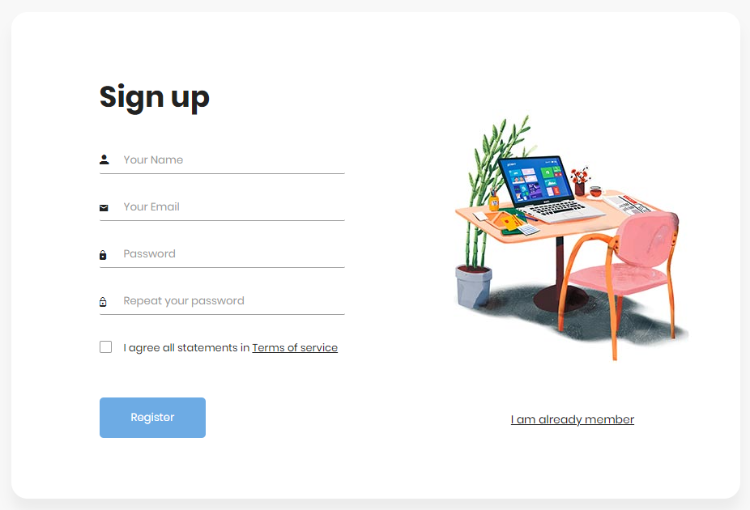
Pada project kali ini kita akan memasukkan theme berikut ke dalam project Angular
Theme ini di-download secara gratis dari internet
Masih dalam berbentuk HTML, CSS dan JavaScript biasa
Silahkan download di Moodle dan extract ke folder Downloads

Slide 3

Mulai project baru “angularTheme”

Slide 4
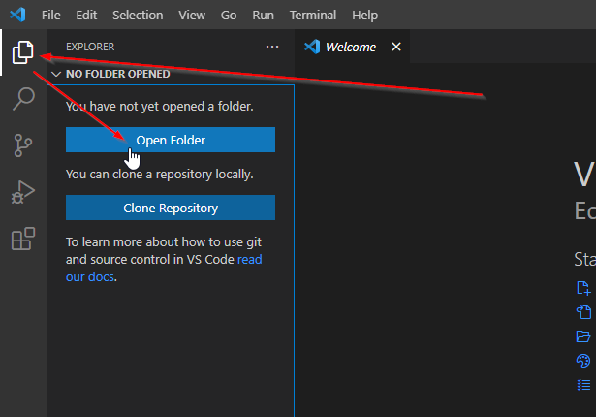
Buka “Explorer” dan “Open folder”
Arahkan ke folder “angularTheme”

Slide 5
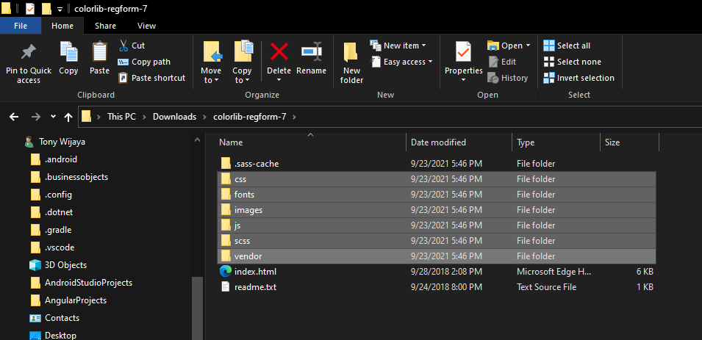
Copy 6 folder berikut ke folder \angularTheme\src\assets

Slide 6
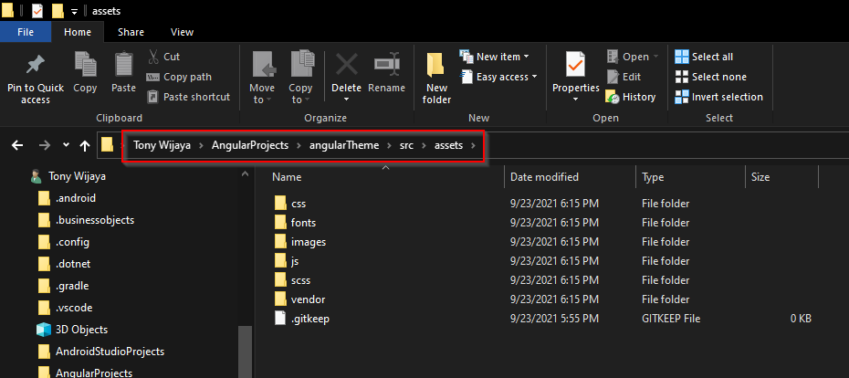
Hasilnya akan seperti gambar berikut

Slide 7
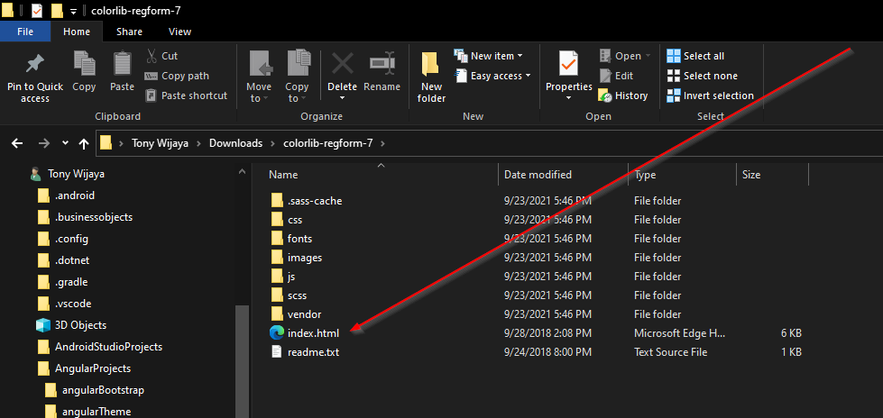
Kembali ke folder theme
Jalankan “index.html” dari theme dengan browser anda

Slide 8
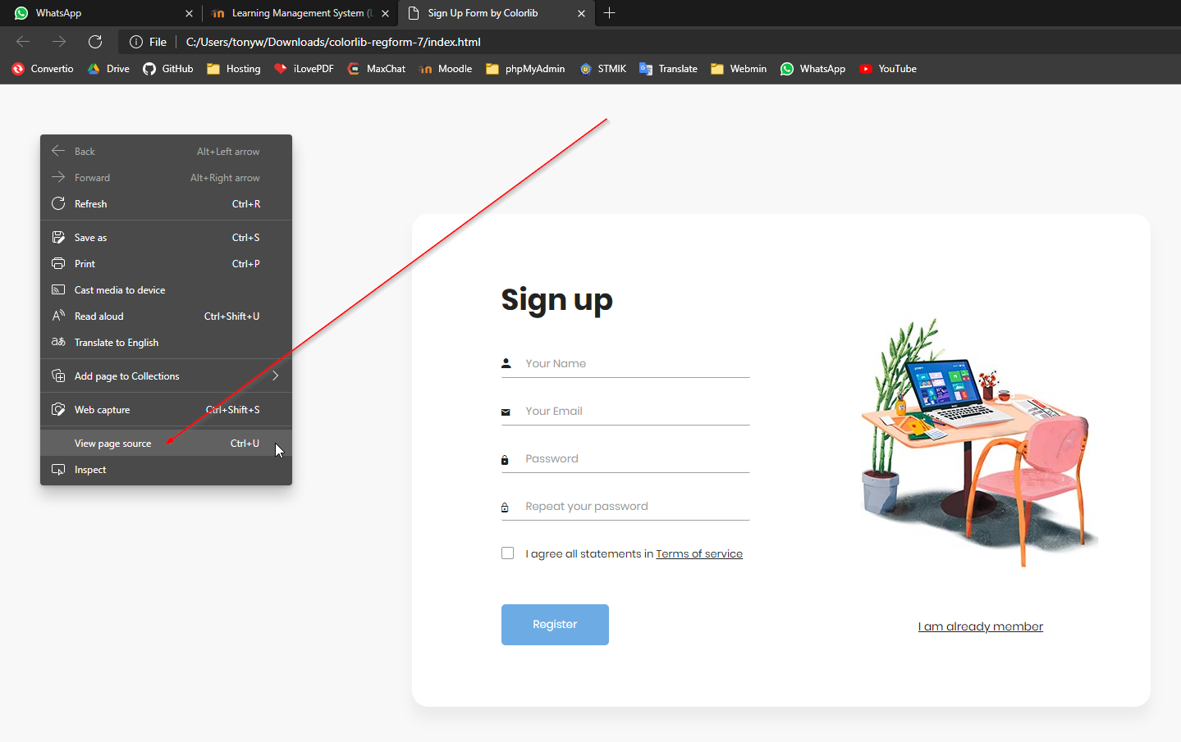
Klik kanan dan pilih ”View page source”

Slide 9
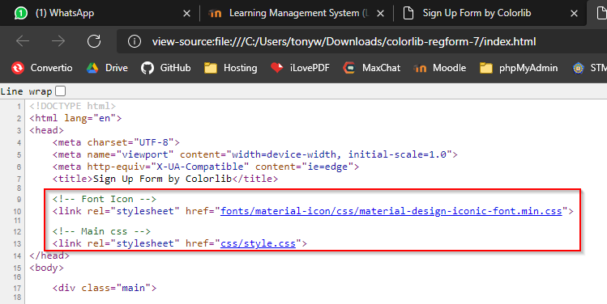
Theme ini membutuhkan 2 buah stylesheet
Kita harus memindahkannya ke project Angular

Slide 10
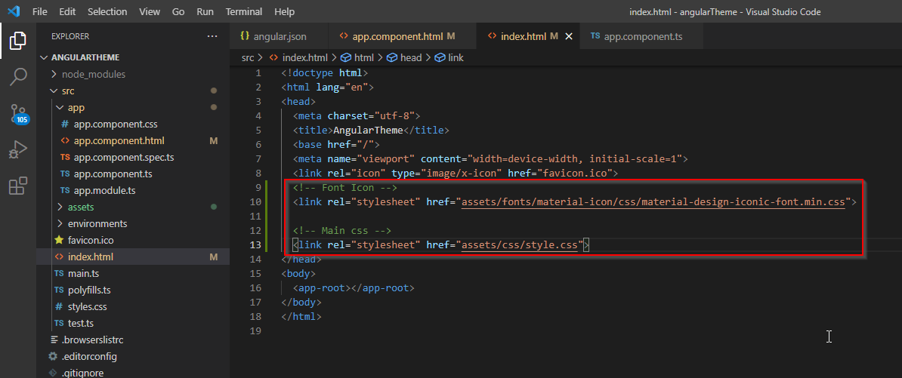
Buka file “index.html” di dalam folder “src”
Copy ke dalam tag <head>
Tambahkan “assets” di awal “href” karena Angular mewajibkan semua asset seperti CSS dan JavaScript diletakkan di dalam folder tersebut
Hasilnya tampak di gambar ini

Slide 11
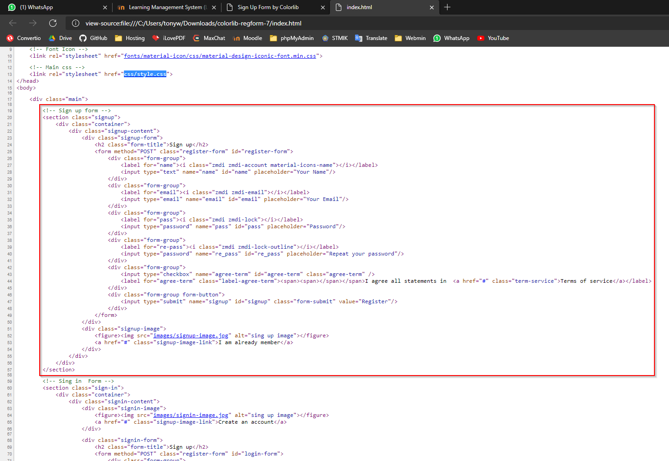
Copy kode HTML dari “index.html” sesuai yang di kotak

Slide 12
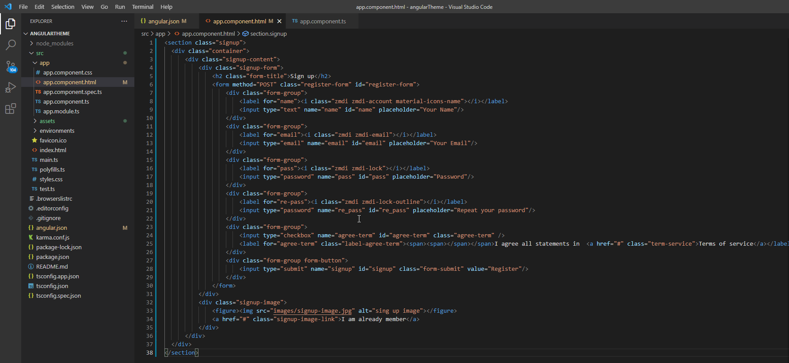
Buka file “app.component.html”
Hapus semua isinya
Copy HTML-nya ke file ini
Hasilnya seperti pada gambar di samping

Slide 13
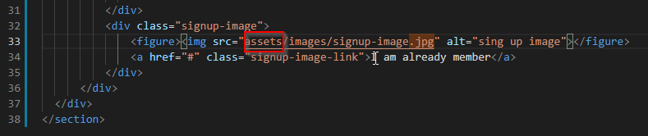
Jangan lupa tambahkan “assets” pda “src”

Slide 14
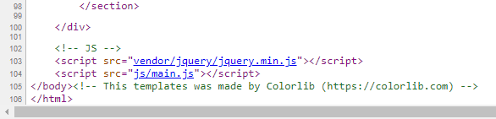
Theme ini juga membutuhkan 2 buah file JavaScript

Slide 15
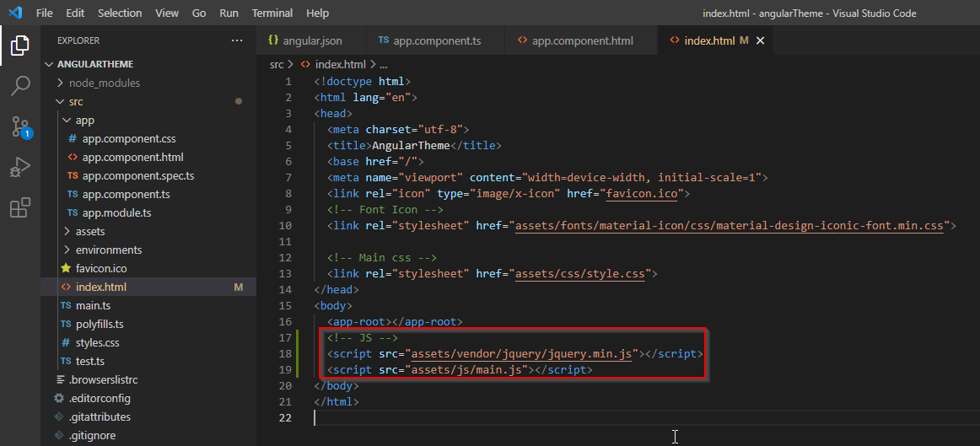
Silahkan tambahkan juga ke file “index.html” kita
Tentunya ditambahkan “assets” juga di depan path-nya

Slide 16

Jalankan server Angular dengan “npm start” atau “ng serve”

Slide 17
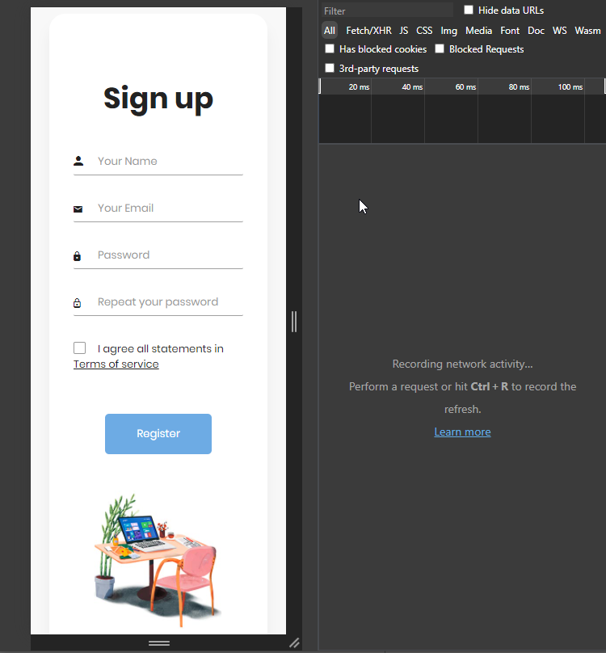
Hasilnya sama persis seperti pada theme aslinya

Slide 18
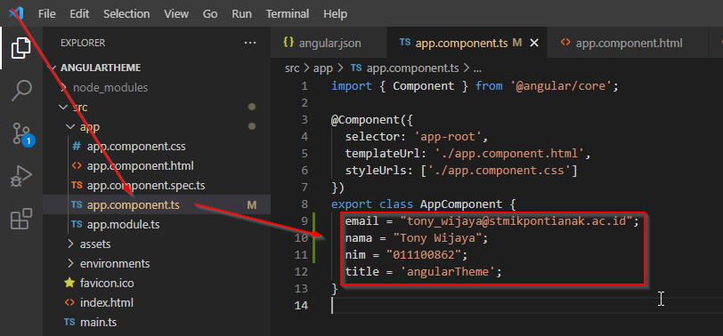
Buka file “app.component.ts”
Tambahkan variable “email”, “nim” dan “nama”

Slide 19
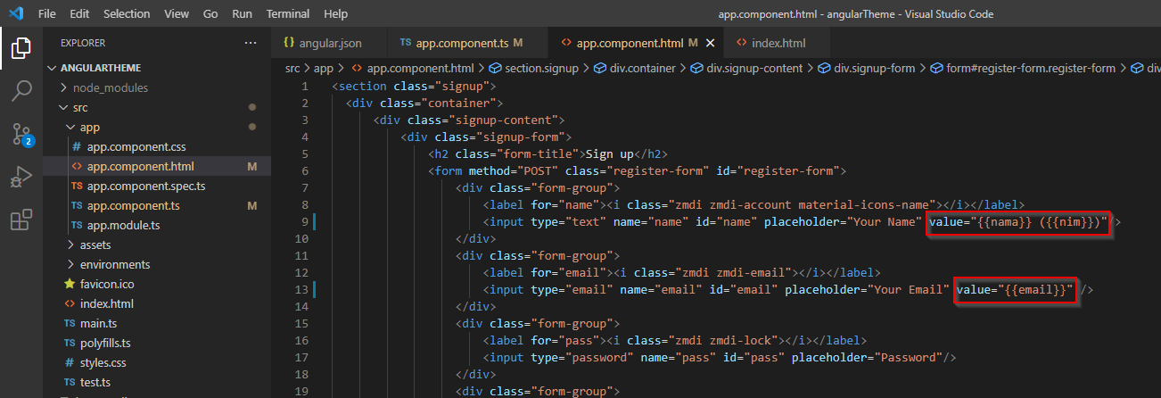
Tampilkan nama, nim dan e-mail anda di form
Di Angular, khususnya di file *.html, menampilkan variable adalah dengan cara mengetikkannya di antara {{ }}

Slide 20
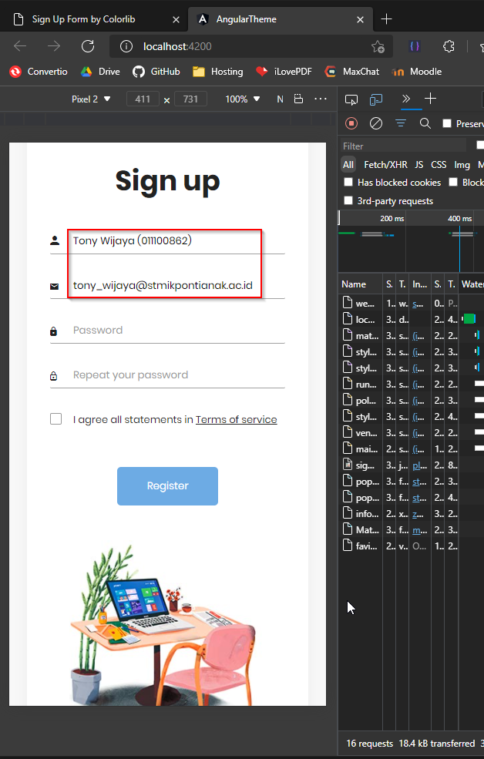
Hasilnya akan seperti gambar berikut

Slide 21
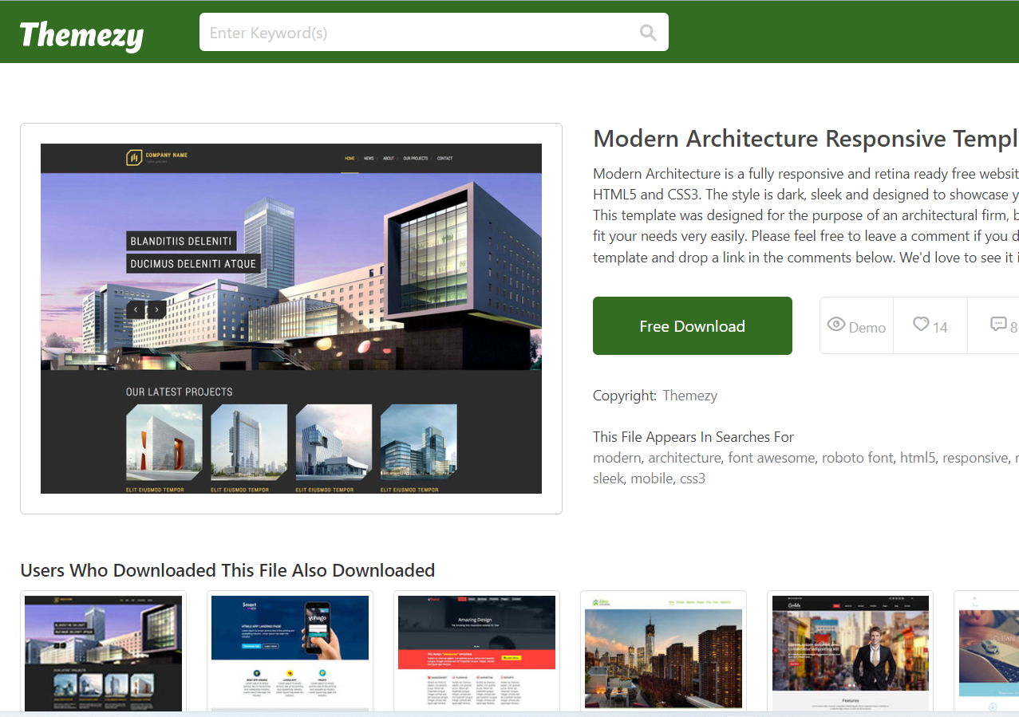
tugas
Silahkan cARI THEME LAIN DI INTERNET DAN MASUKKAN ke dalam project Angular anda (LAIN PROJECT), CUKUP HALAMAN HOME!

Slide 22

Demikian cara menginjeksi theme ke dalam project Angular
Jangan lupa backup ke GitHub
Thank you

